Slide 1
KONCEPCJA PRACY PRZEDSZKOLA

Slide 2
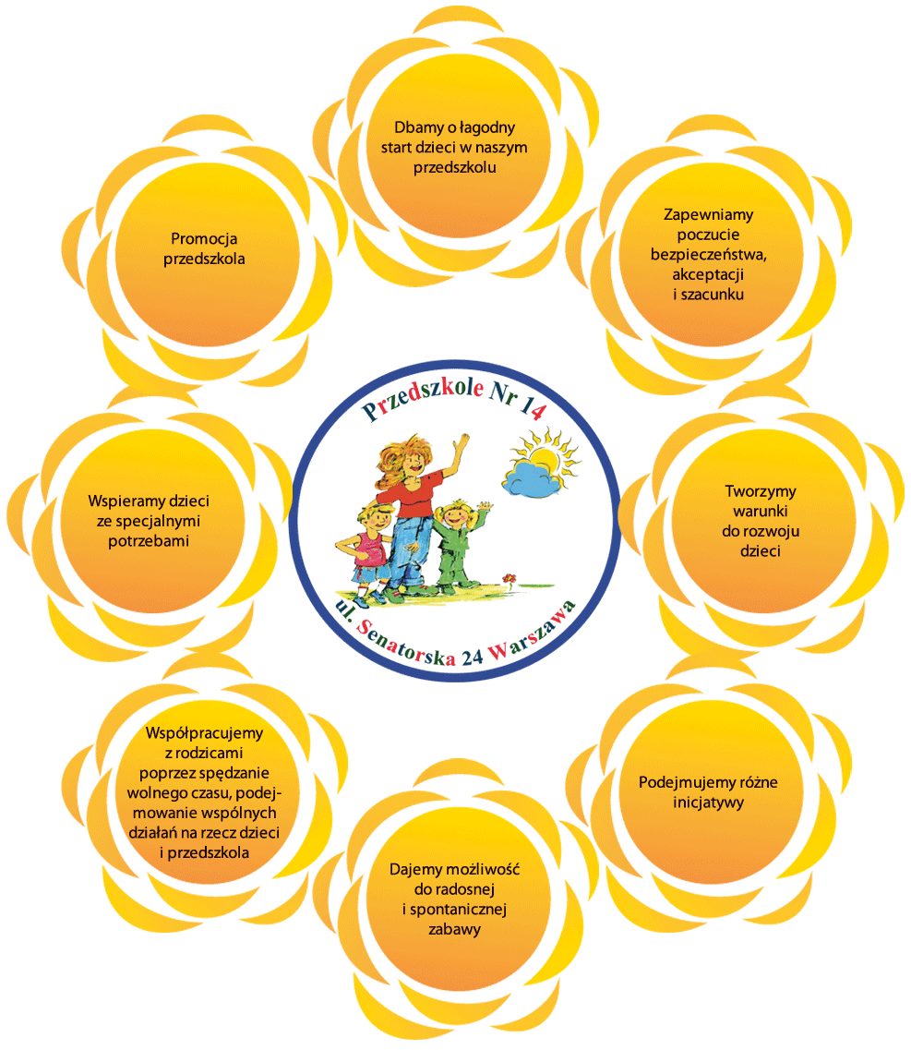

Slide 3
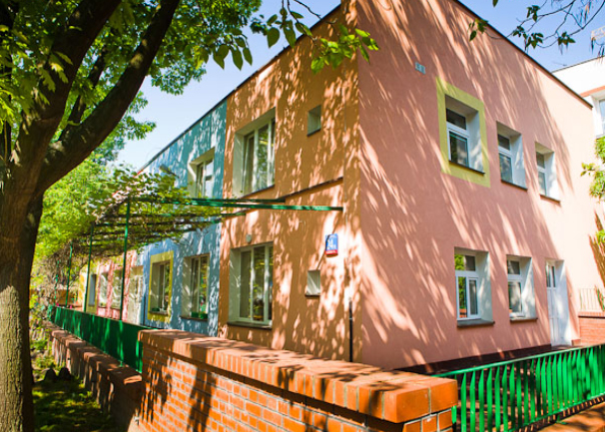
Nasze Przedszkole
Nasze przedszkole jest placówką 4 – oddziałową. Każda sala dla dzieci wyposażona jest w nowoczesne, bardzo funkcjonalne mebelki, w kolorze przyporządkowanym danej grupie.
Szatnia dla dzieci podzielona jest na dwie części , z osobnym wejściem dla dzieci młodszych i drugim dla dzieci starszych.

Slide 4
Sala przedszkolna grupy III
Szatnia dzieci starszych

Slide 5
Ogródek przedszkolny
Część dzieci starszych
Część dzieci młodszych

Slide 6
Nasze przedszkole jest wyposażone w nowoczesny sprzęt.

Slide 7
Dbamy o łagodny start dzieci w przedszkolu.

Slide 8
W naszym przedszkolu corocznie odbywają się zajęcia adaptacyjne dla dzieci nowo przyjętych do przedszkola. Celem spotkań jest zapoznanie dzieci z nowym przedszkolnym światem. Maluszki mają okazję poznać siebie, wspólnie się pobawić i zapoznać z przedszkolem.

Slide 9
Tradycją naszego przedszkola jest „Pasowanie na przedszkolaka”. Przedszkolaczki z wielkim zaangażowaniem prezentują swoje umiejętności. To ich pierwszy występ przed publicznością.

Slide 10
Wspieramy dzieci ze specjalnymi potrzebami.
Zajęcia z logopedą.

Slide 11
Zajęcia z terapii integracji sensorycznej.

Slide 12
Zajęcia z ruchu rozwijającego.

Slide 13
Zapewniamy poczucie bezpieczeństwa, akceptacji i szacunku.

Slide 14
Podczas wycieczek utrwalamy poznane zasady.

Slide 15
Dajemy możliwość dzieciom do radosnej i spontanicznej zabawy.

Slide 16
Dużo czasu spędzamy na świeżym powietrzu o każdej porze roku.
wiosną
jesienią

Slide 17
i zimą.

Slide 18
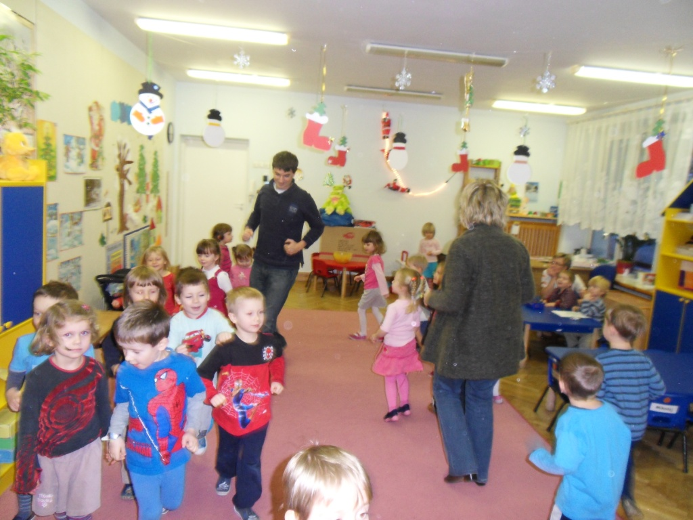
Współpracujemy z rodzicami poprzez spędzanie wolnego czasu i podejmowanie wspólnych działań na rzecz dzieci i przedszkola.

Slide 19
Piknik „Mama, tata i ja”.

Slide 20
Zajęcia nauczycieli z rodzicami mają różne formy.
PLASTYKA
RUCH

Slide 21
ZGADYWANKI
GIMNASTYKA BUZI I JĘZYKA

Slide 22
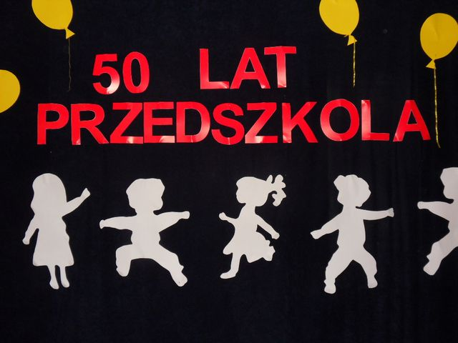
PROMOCJA PRZEDSZKOLA
11 października dla naszego Przedszkola był dniem szczególnym.
Tego dnia przedszkole świętowało swój okrągły 50 – ty jubileusz.
Dyrekcja, Grono Pedagogiczne i oczywiście przedszkolaki zaprosiły na uroczystość wszystkich absolwentów, przyjaciół i rodziców dzieci.
Pamiętaliśmy również o emerytowanych pracownikach naszego przedszkola.

Slide 23
Dzieci zaprezentowały przedstawienie
„ Kolory ”
Absolwenci przedszkola przypomnieli wszystkim piosenki swojego dzieciństwa.

Slide 24
Wszyscy goście zostali poczęstowani pysznym tortem urodzinowym.
A na koniec wypuściliśmy w niebo 150 kolorowych balonów.

Slide 25
Podczas drugiej części uroczystości wszyscy bawiliśmy się razem, a wraz z nami klauni oraz warszawscy policjanci.

Slide 26
Nasze Przedszkole jest organizatorem Festiwalu Piosenki Angielskiej. Celem festiwalu jest zainteresowanie dzieci i nauczycieli nauką języka obcego, aktywizacja środowisk przedszkolnych w zakresie działań językowych, podejmowanie inicjatyw wewnętrznych w zakresie powszechnie dostępnej nauki języka obcego.

Slide 27
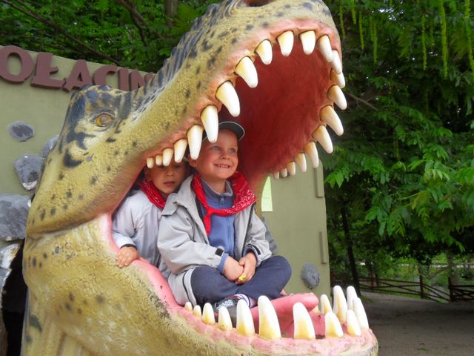
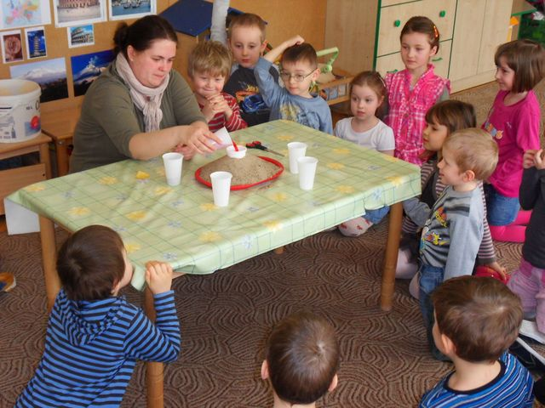
Podejmujemy różne inicjatywy.
Nasze przedszkole otrzymało dofinansowanie w ramach programu Warszawskie Inicjatywy Edukacyjne (WIE).

Slide 28
INNOWACJA
Programem wiodącym jest program autorski, który polega na wprowadzeniu trzech metod, których podstawą jest ruch.
Są nimi: RUCH ROZWIJAJĄCY - W.Scherborne GIMNASTYKA MÓZGU – P.Dennisona INTEGRACJA SENSORYCZNA – J.Ayres

Slide 29
RUCH ROZWIJAJĄCY - W.Scherborne

Slide 30
GIMNASTYKA MÓZGU – P.Dennisona

Slide 31
INTEGRACJA SENSORYCZNA – J.Ayres

Slide 32
ZABAWY Z JĘZYKIEM Program Nauczania Języka Angielskiego dla 3-4 latków. Program jest przeznaczony do pracy z dziećmi 3 - 4 letnimi, zaczynającymi naukę języka angielskiego. Chodzi o to, żeby dzieci poznawały obcy język nie na specjalnych zajęciach, lecz w trakcie codziennych, różnorodnych zajęć, dziennie przez 15 - 20 minut. Naukę języka obcego łączy się z nauką śpiewu, plastyki, także języka polskiego.

Slide 33
W ramach nauki języka angielskiego…
…organizujemy wiele ciekawych imprez

Slide 34
Zajęcia dogoterapi z udziałem psów pomagają: - przełamać lęk przed psami pogłębiać kontakt z nim poprzez podchodzenia do psa, głaskanie go i przytulanie się - kształtować orientację w schemacie własnego ciała - poznawać budowę ciała zwierzęcia - stymulować zmysły: słuchu, wzroku, dotyku - ćwiczyć koncentrację uwagi - wyzwalać spontaniczną aktywność dziecka wobec psa

Slide 35
Zapewniamy warunki do rozwoju dzieci zdolnych.
TANIEC

Slide 36
JĘZYK ANGIELSKI
BALET

Slide 37
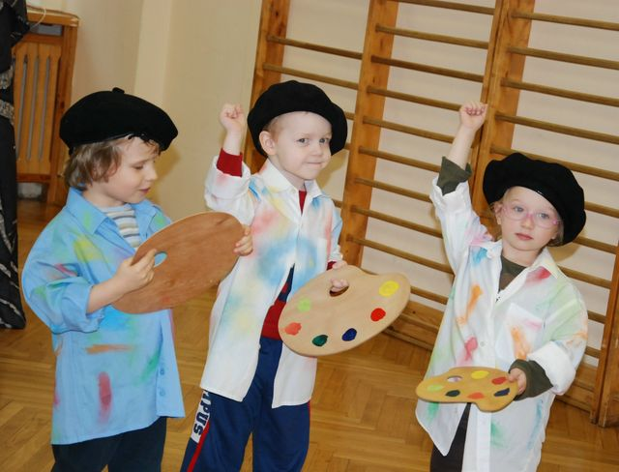
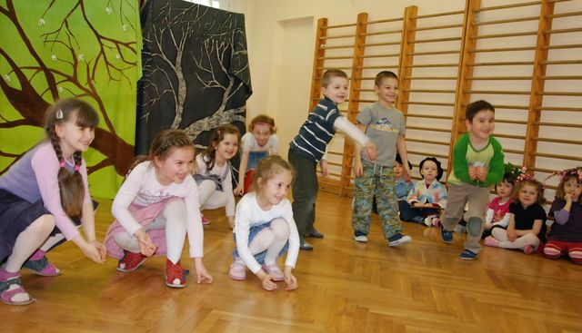
PANTOMIMA

Slide 38
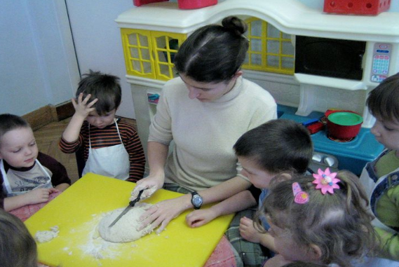
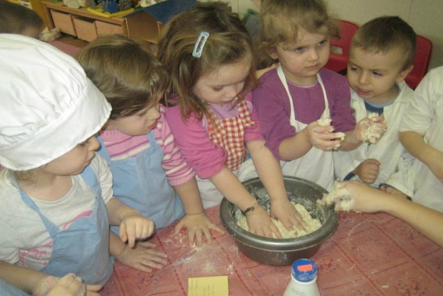
Organizujemy ciekawe zajęcia wpływające na ogólny rozwój naszych przedszkolaków.
PIECZENIE CHLEBA

Slide 39
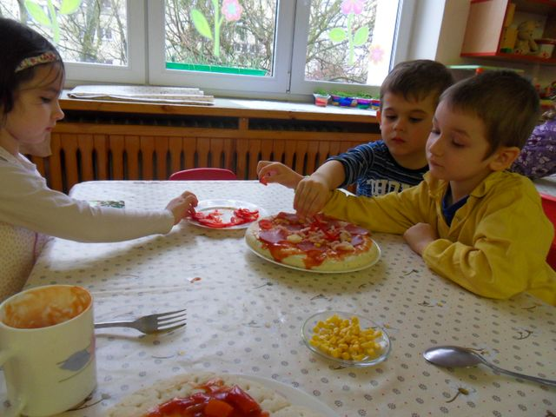
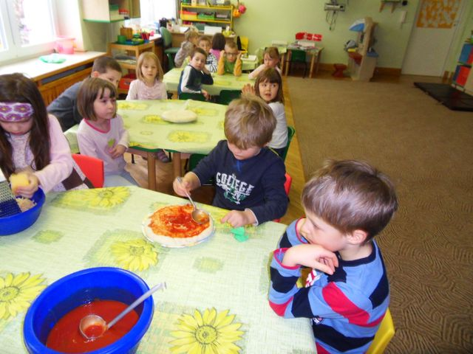
WSPÓLNE PRZYGOTOWYWANIE PIZZY

Slide 40
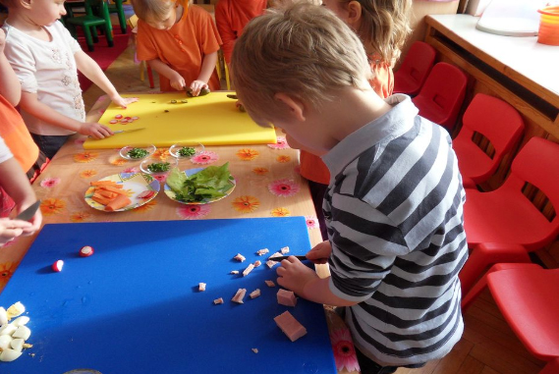
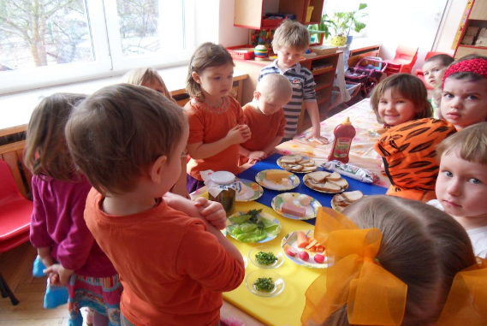
ROBIENIE KANAPEK

Slide 41
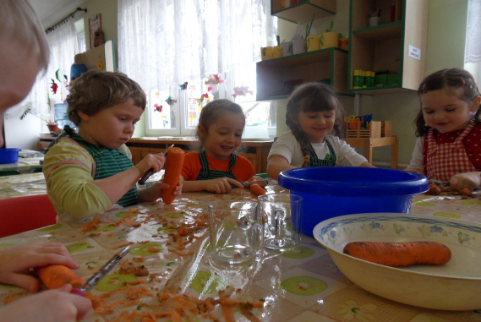
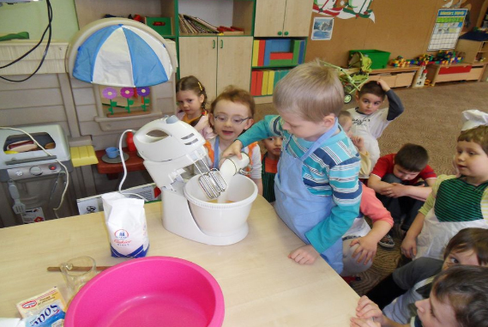
PIECZENIE CIASTA

Slide 42
KONIEC.

